Slide 1
Definisi Tegangan-Tegangan AC
Vpp, Vm (Vp), Vrata-rata (Vdc), Vrms (V efektif)

Slide 2
Materi
Definisi tegangan-tegangan AC
Vpp
Vm (Vp)
Vrata-rata (Vdc)
Vrms (Vefektif, Vripple)
dll

Slide 3
Definisi tegangan-tegangan AC
Vpp: Vpeak-to-peak
Vm (Vp): V amplitudo
Vrata-rata (Vdc): V yang terukur di voltmeter DC
Vrms (Vefektif, Vripple): V yang terukur di voltmeter AC

Slide 4


Definisi Tegangan-Tegangan pada Penyearah Setengah Gelombang dan Gelombang Penuh
Vpp: Vpeak-to-peak = tegangan yang diukur dari puncak paling atas ke puncak paling bawah suatu gelombang
Vm (Vp): V amplitudo = tegangan maksimum/puncak diukur dari 0 = Vpp/2
Vrata-rata (Vdc): V yang terukur di voltmeter DC
= Tegangan rata-rata
= Vdc = Vm/pi
= 0.318 Vm
Vrms (Vefektif, Vripple): V yang terukur di voltmeter AC
= Tegangan Efektif
= Vrms = Vm/(V2)

Slide 5
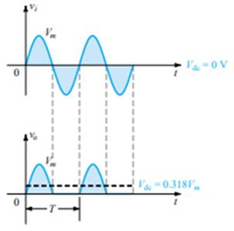
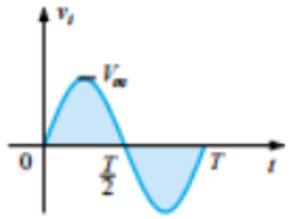
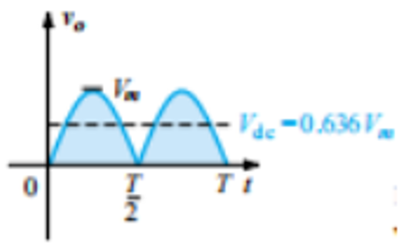





Filosofi Asal Mula Tegangan rata-rata (Vdc) dan Tegangan Vrms (Veffektif)
Tegangan rata-rata (Vdc, Vavg)
Tegangan Vrms (V efektif, Vripple)
Ambil bagian positifnya saja
f(t) dikuadratkan
Dirata-ratakan
2
Dirata-ratakan
lalu diakarkan
Vdc =
Vdc = 0,318 Vp
Vrms
Vrms = 0,707 Vp

Slide 6

Vrms (Root Mean Square Voltage) (V Efektif)
Vrms (Root Mean Square Voltage) adalah nilai rata-rata kuadrat dari tegangan AC (Alternating Current) yang digunakan untuk mengukur atau menggambarkan nilai efektif dari tegangan bolak-balik.
Ini adalah metode standar untuk mengekspresikan tegangan AC dalam satu nilai tunggal yang setara dengan tegangan DC (Direct Current) yang akan menghasilkan daya yang sama pada beban resistif.
Vrms dihitung dengan cara berikut:
Kuadratkan semua nilai tegangan dalam satu siklus AC.
Ambil rata-rata aritmatika dari semua nilai tegangan yang telah dikuadratkan.
Akar kuadratkan hasil rata-rata tersebut.
Rumus matematisnya adalah sebagai berikut, dengan T adalah periode siklus AC:
Nilai Vrms memberikan representasi yang akurat dari nilai efektif dari tegangan AC, yang berarti tegangan ini akan memberikan daya yang sama pada beban resistif seperti tegangan DC dengan nilai yang sama.
Dalam banyak kasus, nilai Vrms lebih penting untuk diperhatikan daripada nilai puncak tegangan AC karena mencerminkan daya sebenarnya yang dikirimkan oleh sumber AC ke beban.
Vp = Vpeak = Vpuncak
1/Pi = 0,318

Slide 7
Apa beda tegangan RMS (Vrms) dan tegangan Efektif (Veff)?
Tidak ada perbedaan antara "V rms" dan "V efektif", keduanya merujuk pada tegangan efektif dari sebuah sinyal AC. "Vrms" dan "Vefektif" adalah istilah yang sering digunakan secara bergantian dan memiliki arti yang sama, yaitu tegangan efektif dari sinyal AC.
Dalam konteks elektronika dan listrik, "Vrms" dan "Vefektif" merujuk pada nilai tegangan AC yang setara dengan tegangan DC yang akan memberikan energi yang sama pada beban resistif.
Ini adalah nilai yang digunakan untuk mewakili besar tegangan AC dalam perhitungan daya, analisis sirkuit, dan pengukuran listrik lainnya.

Slide 8
Bila kita mengukur tegangan jala2 listrik dengan voltmeter AC sebenarnya tegangan apa yang diukurnya?
Voltmeter AC sebenarnya mengukur tegangan efektif (Vrms) dari sinyal listrik yang diukur.
Tegangan efektif adalah nilai tegangan AC yang setara dengan tegangan DC yang akan memberikan energi yang sama dalam beban resistif.
Dalam konteks listrik rumah tangga, tegangan AC yang diukur oleh voltmeter AC biasanya adalah tegangan efektif dari aliran listrik yang masuk ke rumah Anda.
Jadi, saat Anda mengukur tegangan jala-jala listrik dengan voltmeter AC, Anda mengukur tegangan efektif dari sinyal AC yang diberikan oleh jala-jala tersebut.
Tegangan efektif ini menunjukkan besaran tegangan yang akan memberikan efek yang sama pada beban listrik seperti tegangan DC dengan nilai yang sama.

Slide 9
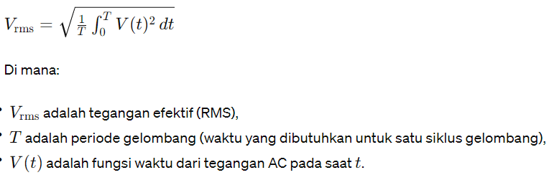
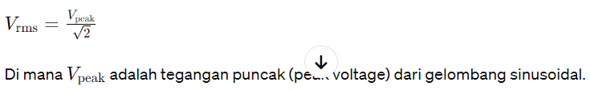
Apa rumus tegangan efektif (Vrms) ini?
Rumus untuk menghitung tegangan efektif (Vrms) dari sebuah sinyal AC adalah:
Dalam kasus gelombang sinusoidal murni, rumusnya menjadi lebih sederhana:

Slide 10
Untuk gelombang yang tidak sinusoidal atau gelombang yang memiliki bentuk gelombang yang kompleks, kita menggunakan rumus pertama yang melibatkan integral untuk menghitung tegangan efektif (Vrms). Rumus ini menghitung akar kuadrat dari rata-rata kuadrat nilai tegangan dalam satu periode gelombang.
Namun, untuk kebanyakan aplikasi listrik rumah tangga di mana kita berurusan dengan sumber daya AC yang stabil, gelombangnya biasanya bersifat sinusoidal, sehingga rumus kedua seringkali lebih dari cukup untuk menghitung tegangan efektif (Vrms)

Slide 11
Mengapa dalam rumus V(t) dikuadratkan dan hasil integral diakarkan?
Dalam rumus untuk menghitung tegangan efektif (RMS) dari sebuah sinyal AC, �(�)V(t) dikuadratkan dan hasilnya diintegrasikan untuk menangkap besarnya amplitudo sinyal AC pada setiap titik waktu selama satu siklus gelombang. Proses ini dilakukan untuk menyesuaikan kontribusi energi dari sinyal AC yang terus berubah terhadap beban resistif.
Ketika kita mengukur tegangan atau arus pada sinyal AC yang tidak stabil, sinyal tersebut berubah nilainya dari waktu ke waktu. Mengkuadratkan sinyal (�(�)2V(t)2) memungkinkan kita untuk menangkap amplitudo yang positif dan negatif dari sinyal tersebut tanpa menimbulkan efek dari polaritas. Dengan kata lain, ini menghilangkan pengaruh arah dari sinyal, sehingga proses integral mengakumulasi energi yang setara dari semua bagian sinyal tanpa memperhatikan polaritasnya.
Kemudian, hasil dari kuadrat ini diintegrasikan selama satu periode gelombang (dari �=0t=0 hingga �=�t=T, di mana �T adalah periode gelombang) untuk menghitung total energi yang dipasok oleh sinyal AC selama satu siklus. Akar kuadrat dari hasil integral kemudian diambil untuk mengembalikan hasil ke dalam satuan tegangan asli.
Proses ini pada dasarnya adalah penggabungan langkah-langkah yang memungkinkan kita untuk menghitung nilai RMS yang mewakili besarnya tegangan AC yang setara dengan tegangan DC yang akan memberikan energi yang sama pada beban resistif. Ini memungkinkan kita untuk membandingkan atau mengekivalensikan sinyal AC dengan tegangan DC dalam konteks pengaruh mereka terhadap beban listrik

Slide 12
berapa seharusnya tegangan yang didapatkan oleh voltmeter AC bila mengukur tegangan AC 10 Vpp?
Berdasarkan rumus tegangan efektif (RMS) untuk sinyal sinusoidal, tegangan efektif (Vrms​) dari sebuah sinyal AC dengan amplitudo (peak-to-peak) 10 Vpp (volt peak-to-peak) adalah sekitar 3,54 volt.
Jadi, jika voltmeter AC diatur dengan benar dan memiliki karakteristik yang sesuai, maka tegangan yang seharusnya diukur oleh voltmeter AC saat mengukur sinyal AC dengan 10 Vpp adalah sekitar 3,54 volt

Slide 13
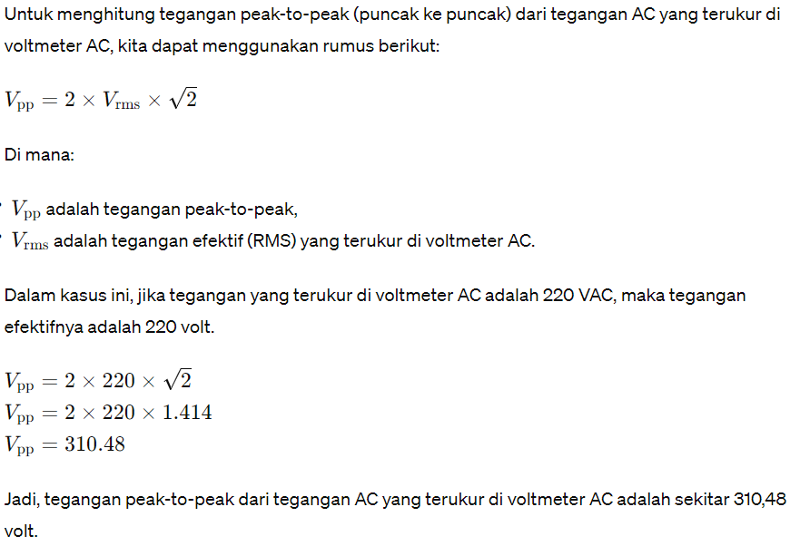
Bila terukur di voltmeter AC tegangan 220VAC, berapa V peak to peak tegangan tersebut?
Terapkan rumus: Vrms = $Vm/\sqrt{2}$ dan Vm=Vpp/2

Slide 14
Berapa nilai yang terukur di voltmeter DC untuk output rangkaian penyearah 1/2 gelombang?
Untuk memperkirakan nilai yang terukur di voltmeter DC untuk output rangkaian penyearah setengah gelombang, kita perlu mempertimbangkan beberapa faktor.
Rangkaian penyearah setengah gelombang biasanya menghasilkan output berbentuk gelombang yang tidak beraturan, dan tegangan rata-ratanya tergantung pada karakteristik sinyal masukan dan beban yang terhubung.
Namun, kita bisa menggunakan beberapa asumsi untuk memberikan perkiraan kasar tentang tegangan DC yang terukur. Untuk rangkaian penyearah setengah gelombang, tegangan rata-ratanya sekitar setengah dari tegangan puncak gelombang yang dihasilkan.
Jika kita memiliki tegangan puncak gelombang sebagai masukan (Vp), kita bisa menghitung tegangan rata-rata (Vdc) yang diukur oleh voltmeter DC dengan menggunakan rumus berikut:
  Vdc=Vp​​/pi ➔ Vdc=0,318Vp
Di mana:
  Vdc​ adalah tegangan rata-rata yang diukur oleh voltmeter DC,
  Vp​ adalah tegangan puncak gelombang yang dihasilkan oleh rangkaian penyearah.
Perlu diingat bahwa nilai ini hanya perkiraan kasar dan mungkin akan sedikit berbeda tergantung pada faktor-faktor seperti kecepatan perubahan sinyal masukan, tahanan beban, dan variasi lain dalam rangkaian. Selalu penting untuk memahami karakteristik dan kondisi operasi spesifik dari rangkaian penyearah yang Anda gunakan

Slide 15
Berapa nilai yang terukur di voltmeter AC untuk output rangkaian penyearah 1/2 gelombang?
Untuk menghitung nilai yang terukur di voltmeter AC untuk output dari rangkaian penyearah setengah gelombang, kita perlu mempertimbangkan karakteristik gelombang output dari rangkaian penyearah tersebut. Rangkaian penyearah setengah gelombang menghasilkan output dalam bentuk gelombang yang tidak beraturan, di mana sinyal hanya memiliki setengah periode dari sinyal masukan.
Untuk menghitung nilai efektif atau RMS (Root Mean Square) dari gelombang setengah gelombang, kita dapat menggunakan rumus berikut:
Vrms​=Vp/v2 ➔ Vrms=0,707 Vp
Di mana:
Vrms​ adalah nilai efektif atau RMS dari gelombang setengah gelombang,
Vpk adalah nilai puncak (peak) dari gelombang setengah gelombang.
Nilai ini merepresentasikan tegangan AC yang setara dengan tegangan efektif dari gelombang setengah gelombang.
Voltmeter AC akan membaca nilai efektif ini.
Namun, perlu dicatat bahwa dalam prakteknya, voltmeter AC biasanya akan menunjukkan nilai yang lebih rendah dari nilai efektif gelombang setengah gelombang karena faktor crest factor (faktor puncak). Crest factor adalah rasio antara nilai puncak dan nilai efektif dari gelombang, dan untuk gelombang setengah gelombang, crest factornya adalah √2. Oleh karena itu, untuk mendapatkan nilai yang terukur di voltmeter AC, kita juga perlu mempertimbangkan faktor crest tersebut.
Dengan demikian, nilai yang terukur di voltmeter AC untuk output dari rangkaian penyearah setengah gelombang dapat dihitung menggunakan rumus:
Vmeasured​=Vrms​×CF
Di mana CF adalah crest factor (biasanya sekitar 1.414 untuk gelombang setengah gelombang)

